Slide 1
PROYECTO ​
ATTENDX​
INTEGRANTES​
​
Leidy Tatiana vega ​
Edinson fabian cabrera​
Kevin hernan rodriguez orguela​
Juan David rodriguez Ochoa ​
Julian jaiyith avila torres ​
Jordan joya​

Slide 2

NOMBRE DEL PROYECTO​
Sistema de control de asistencia para aprendices del sena mediante QR​

Slide 3


LA PROBLEMÁTICA ACTUAL​
El registro de asistencia en el SENA se realiza de forma manual mediante planillas físicas o archivos Excel, generando errores, pérdida de información y falta de seguimiento oportuno.
Contexto
Se generar un impacto
Riesgo de deserción por inasistencias no detectadas.
Alta carga administrativa.
Dificultad para generar reportes y auditorías.
Falta de trazabilidad en justificaciones.
Pregunta problema.
¿Cómo AttendX permite al SENA automatizar el control de asistencia de sus aprendices mediante código QR para reducir las fallas no detectadas, alertar oportunamente inasistencias y facilitar la trazabilidad administrativa para Instructores, el área de Bienestar al Aprendiz y la Coordinación Académica?.

Slide 4
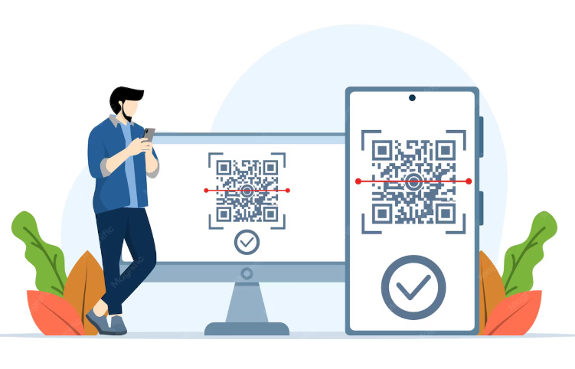
OBJETIVO GENERAL
Desarrollar un sistema de control de asistencia para aprendices del SENA que permita registrar, monitorear y alertar el porcentaje de asistencia por ficha mediante marcación por código QR, en un período de 12 meses, con el fin de reducir en un 30% los casos de pérdida de proceso por inasistencia no detectada y disminuir en un 40% la carga administrativa del instructor en el registro de asistencia.

Slide 5

OBJETIVOS ESPECÍFICOS
1. Implementar un módulo de marcación de asistencia mediante código QR único por aprendiz.
2. Desarrollar la gestión de usuarios con roles diferenciados: administrador, instructor y aprendiz.
3. Configurar el módulo de fichas, programas de formación y horarios por jornada.
4. Implementar alertas automáticas cuando un aprendiz acumule fallas críticas o baje del 80% de asistencia.
5. Desarrollar el panel personal del aprendiz con historial de asistencia y porcentaje acumulado.
6. Implementar el módulo de justificación digital de fallas con flujo de aprobación por instructor.
7. Generar reportes automáticos de asistencia por ficha, aprendiz y período exportables en PDF o Excel.
4. Desarrollar un dashboard institucional con estadísticas de cumplimiento por ficha y jornada en tiempo real.

Slide 6
📌INCLUSIONES
🚫EXCLUSIONES
Marcación de asistencia con QR.
Gestión de usuarios y roles.
Configuración de fichas, programas y horarios.
Panel del aprendiz e historial de asistencia.
Justificación digital de inasistencias.
Alertas por asistencia menor al 80 %.
Dashboard y estadísticas en tiempo real.
Muro de comunicados.
Desarrollo e implementación en 12 meses.
Integración con SOFIA Plus.
Evaluaciones, calificaciones y competencias.
Biometría (huella o reconocimiento facial).
Aplicación móvil nativa.
Gestión de nómina o apoyos económicos.
Control de acceso físico a instalaciones.
Automatización de procesos disciplinarios.

Slide 7
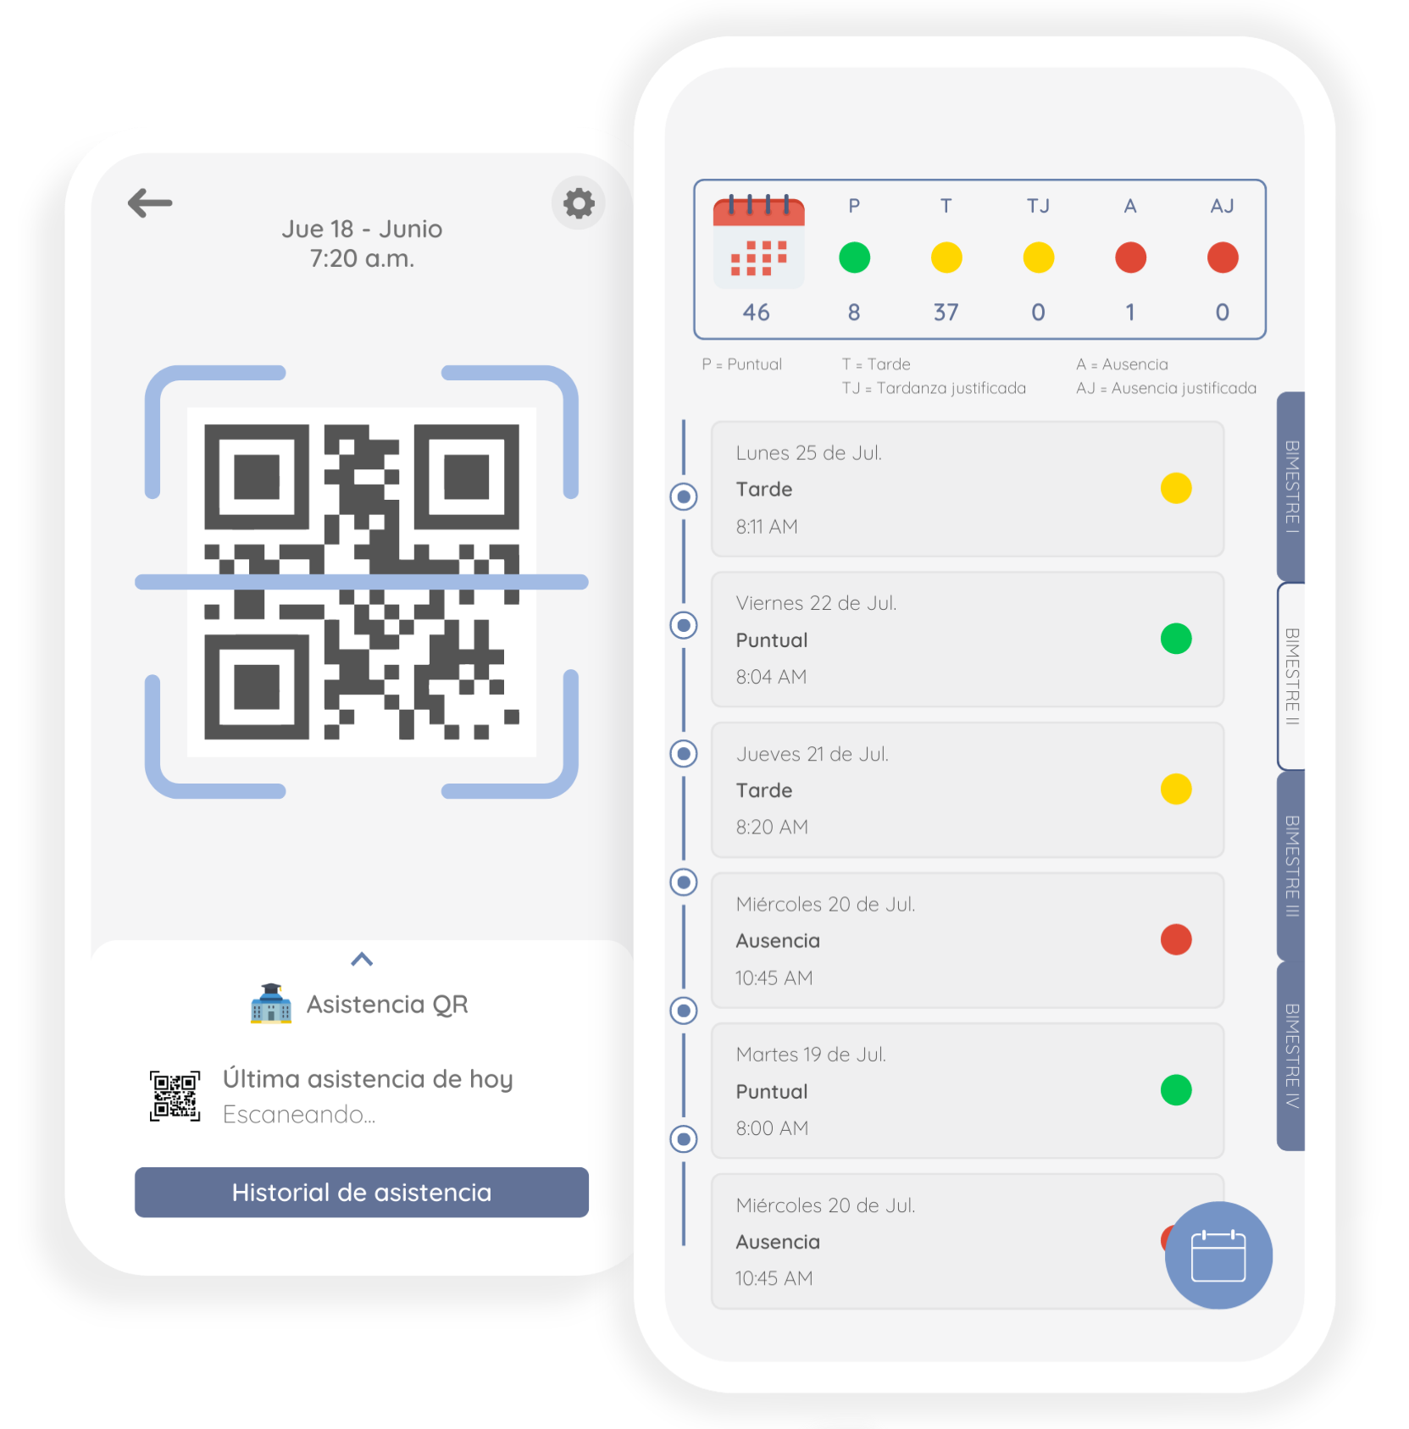
JUSTIFICACIÓN
El control de asistencia es fundamental para garantizar la continuidad de la formación en el SENA. Actualmente, el registro manual dificulta el seguimiento y no genera alertas oportunas. Por ello, se propone automatizar la asistencia mediante un sistema QR que permite controlar, consultar y detectar riesgos de inasistencia a tiempo.

Slide 8
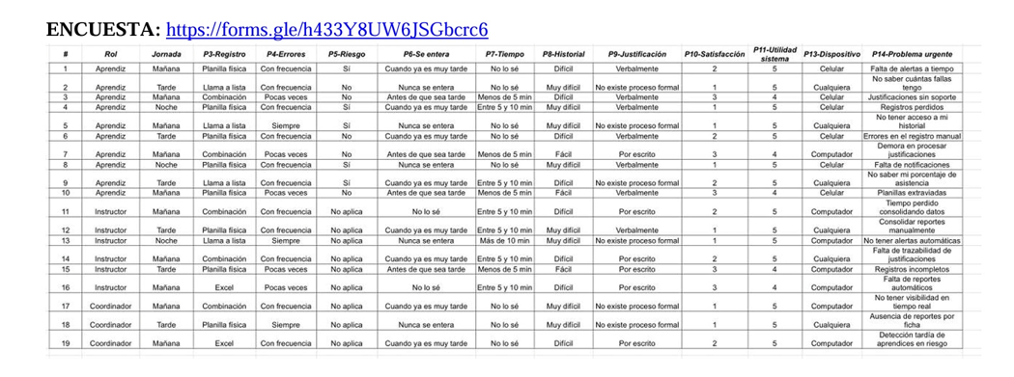
ENCUESTAS A USUARIOS DEL SISTEMA ACTUAL

Slide 9
ENCUESTAS A USUARIOS DEL SISTEMA ACTUAL
CONCLUSIÓN
El diagnóstico realizado evidenció que el control manual de asistencia en el centro de formación genera ineficiencia operativa y un alto riesgo académico por inconsistencias en los registros, afectando principalmente a la jornada nocturna (83.3%). Para atender esta problemática, se formuló el diseño del sistema digital AttendX, una solución orientada a automatizar el llamado a lista mediante códigos QR e interfaces multiplataforma (requeridas por el 82% de los usuarios). El principal aporte de este proyecto es la centralización y visibilidad inmediata de los historiales de asistencia, reduciendo el tiempo perdido en aula y facilitando un seguimiento.
oportuno.

Slide 10
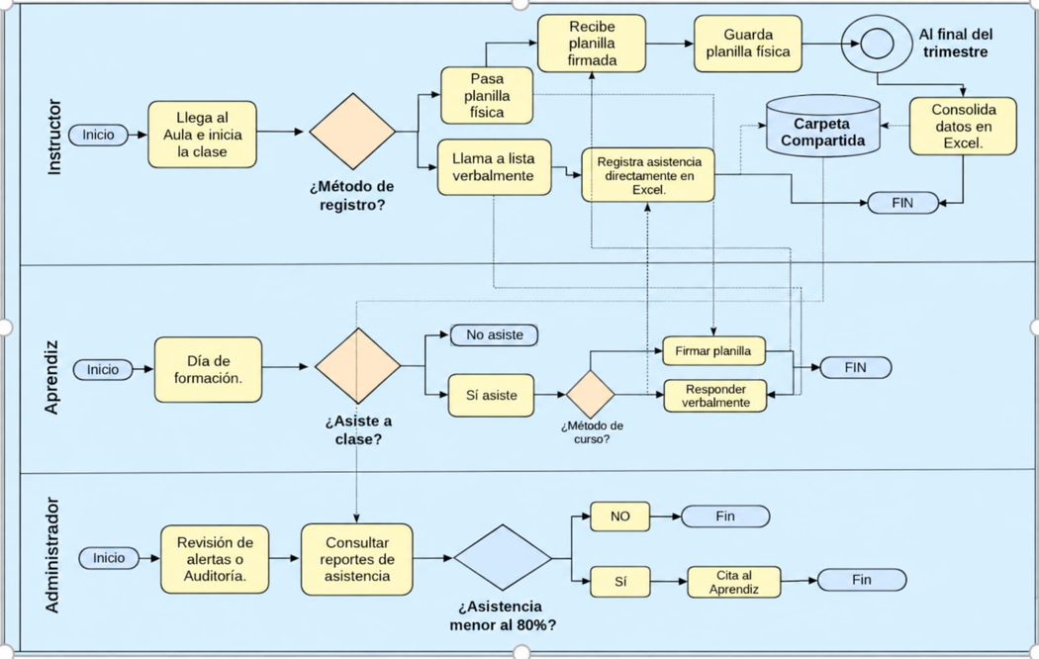
DIAGRAMA DE PROCESO ACTUAL BPM.

Slide 11
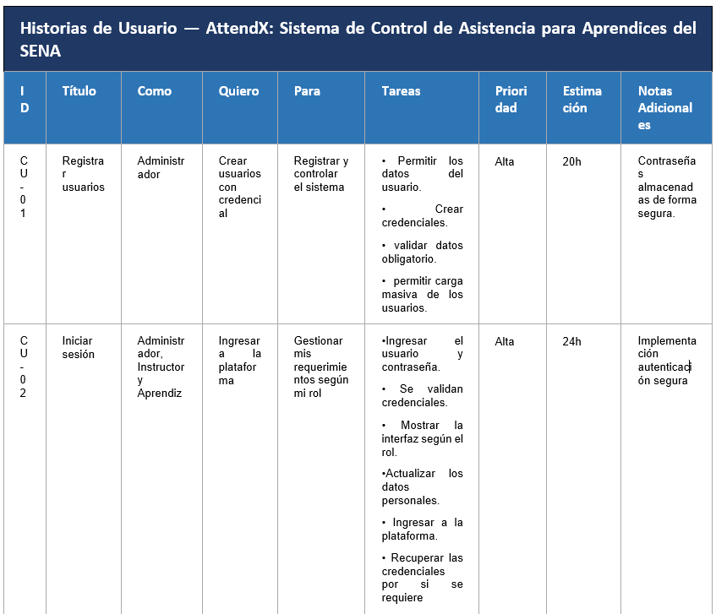
HISTORIAS DE USUARIO PARA EL NUEVO SISTEMA PROPUESTO.
SISTEMA DE ASISTENCIA - Google Drive

Slide 12
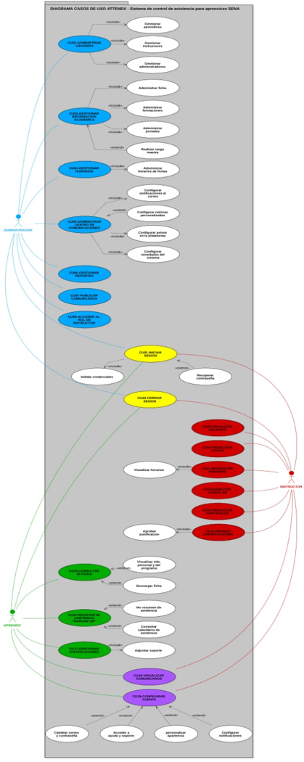
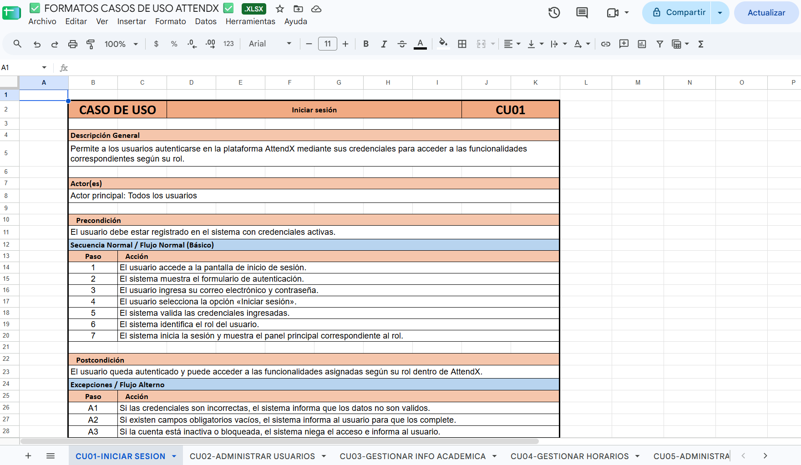
DIAGRAMA DE CASO DE USO
SISTEMA DE ASISTENCIA - Google Drive

Slide 13
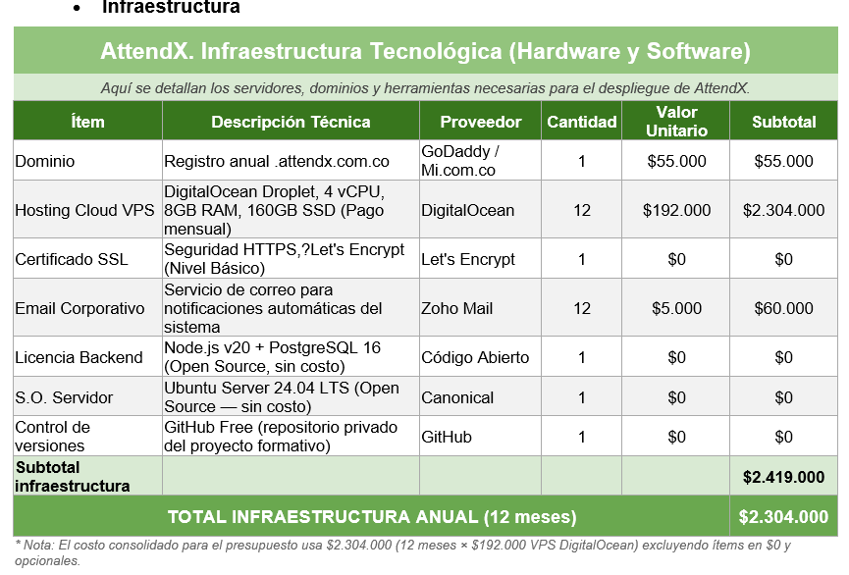
ESTIMACIÓN DE COSTOS
SISTEMA DE ASISTENCIA - Google Drive

